Slide 1

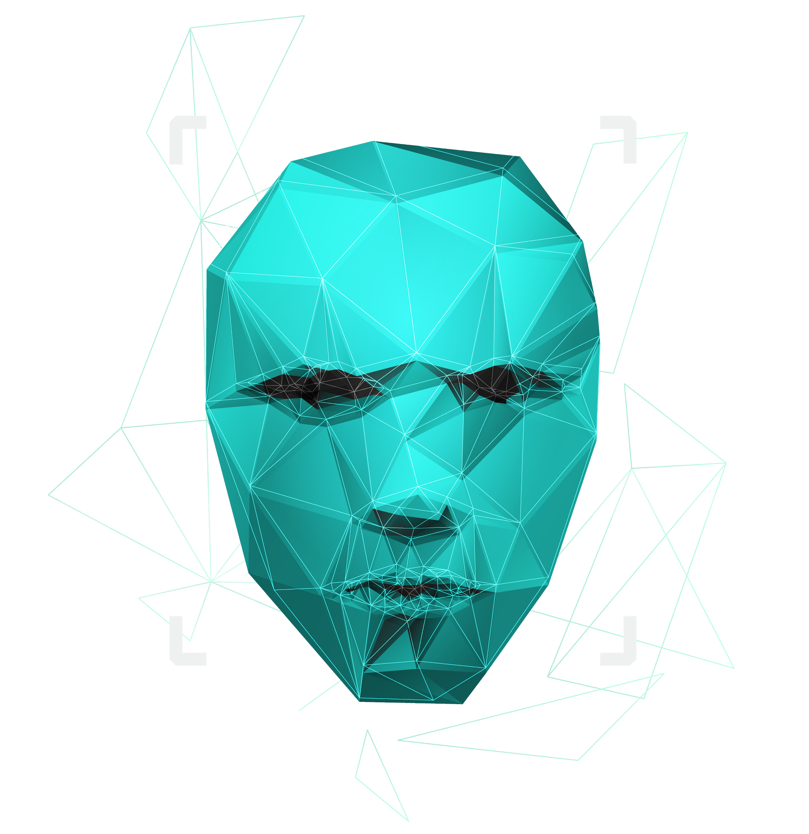
iRate
Sistemas de información de gestión y Business Intelligence
Álvaro González Jiménez

Slide 2

DESCRIPCIÓN DEL PROBLEMA
01
03
BASE DE DATOS
HERRAMIENTAS UTILIZADAS
DESCRIPCIÓN DE LA APLICACIÓN
02
04
ÍNDICE

Slide 3
EXPLICACIÓN DEL ALGORITMO
05
07
ANÁLISIS CRÍTICO
ANÁLISIS DE RESULTADOS
LÍNEAS DE FUTURO
06
08
ÍNDICE
LECCIONES APRENDIDAS
09

Slide 4

DESCRIPCIÓN DEL PROBLEMA
EXTENSIÓN DEL CATÁLOGO
ANTIGÜEDAD DE LAS PELÍCULAS
AUSENCIA INTERESES EXTERNOS
Más de 9.000 películas disponibles
Películas desde el año 1903 hasta la actualidad
Plataformas de streaming favorecen a sus propias producciones

Slide 5
HERRAMIENTAS UTILIZADAS
BASE DE DATOS
Neo4j
Cypher
INTERFAZ DE USUARIO
JavaScript Vue
Vuetify Vue-router
Vuex Axios
SERVIDOR
Python Flask
Pandas Numpy
Sklearn Scipy

Slide 6
BASE DE DATOS
Transformación de los archivos de la base de datos
Limpieza y eliminación de repetidos e inconsistencias
CONVERSIÓN
PROCESAMIENTO
SELECCIÓN
IMPORTACIÓN
OBSERVACIÓN
Búsqueda de la base de datos
Carga de la base de datos en el sistema gestor
Visualización de la estructura de la base

Slide 7
DESCRIPCIÓN DE LA APLICACIÓN

Slide 8
EXPLICACIÓN DEL ALGORITMO
COLLABORATIVE FILTERING
Analizando las valoraciones de usuarios parecidos
CONTENT BASED
Analizando las características de las películas valoradas
HYBRID
Unión ponderada de los dos algoritmos anteriores

Slide 9
ANÁLISIS DE RESULTADOS
CONTENT BASED
COLLABORATIVE
HYBRID
Certero con perfiles simples
No le afecta la popularidad
Incapaz de expandirse a géneros con los que no se ha interactuado
Efectividad mejora al aumentar las valoraciones
Problema para recomendar películas poco valoradas
Une las ventajas de los dos algoritmos y corrige sus imperfecciones
Cold start en películas nuevas si el perfil de usuario es superficial

Slide 10
ANÁLISIS CRÍTICO
D
A
F
O
DEBILIDADES
AMENAZAS
FORTALEZAS
OPORTUNIDADES
Algoritmo algo básico
Falta de contenido
Difícil entrada mercado
Existencia competidores asentados
Falta recursos inicial
Ausencia intereses externos
Facilidad de uso
Aplicación móvil
Sector digital en constante desarrollo

Slide 11
LÍNEAS DE FUTURO
APLICACIÓN MÓVIL
AMPLIACIÓN BBDD
DÓNDE VER PELÍCULAS
MINERÍA DATOS

Slide 12
LECCIONES APRENDIDAS
Bases de datos orientas a grafos de conocimiento
Cypher
Sistemas de recomendación mediante grafos
Sistemas de recomendación en profundidad

Slide 13
GRACIAS!
Álvaro González Jiménez
agonzj02@estudiantes.unileon.es

